Slide 1



TRƯỜNG TIỂU HỌC CHIỀNG SƠN
CHÀO MỪNG QUÝ THẦY CÔ
VỀ DỰ GIỜ THĂM LỚP
Môn Toán lớp 3
BÀI 50: CHU VI HÌNH TAM GIÁC. CHU VI HÌNH TỨ GIÁC (tiết 1)

Slide 2
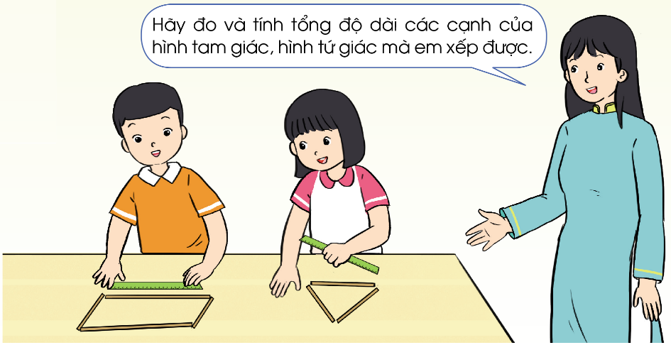
Thứ năm ngày 19 tháng 12 năm 2024
TOÁN
Bài 50: CHU VI HÌNH TAM GIÁC. CHU VI HÌNH TỨ GIÁC

Slide 3
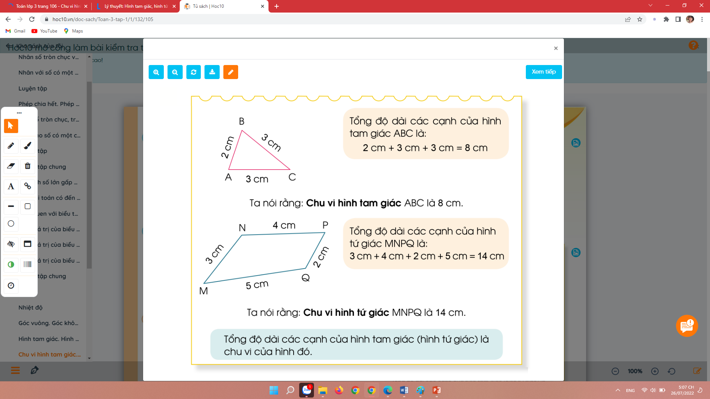
Thứ năm ngày 19 tháng 12 năm 2024
TOÁN
Bài 50: CHU VI HÌNH TAM GIÁC. CHU VI HÌNH TỨ GIÁC

Slide 4
Thứ năm ngày 19 tháng 12 năm 2025
TOÁN
Bài 50: CHU VI HÌNH TAM GIÁC. CHU VI HÌNH TỨ GIÁC

Slide 5
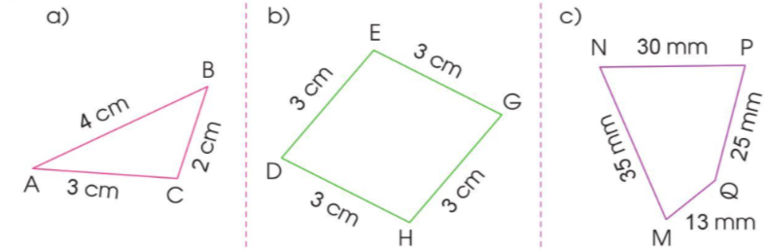
Thứ năm ngày 19 tháng 12 năm 2024
TOÁN
Bài 50: CHU VI HÌNH TAM GIÁC. CHU VI HÌNH TỨ GIÁC
1
Tính chu vi của các hình tam giác, hình tứ giác sau:
Chu vi hình tam giác ABC là:
3 + 4 + 2 = 9 (cm)
Chu vi hình tứ giác DEGH là:
3 + 3 + 3 + 3 = 12 (cm)
Chu vi hình tứ giác MNPQ là:
35 + 30 + 25 + 13 = 103 (mm)

Slide 6

XIN CHÂN THÀNH CẢM ƠN
QUÝ THẦY CÔ GIÁO VÀ CÁC EM

